Slide 1
Einstieg in die CO2-Kompensation und Arbeitsweise der Klima-Kollekte
Sina Brod
Referentin Marketing und Kooperationen
Berlin, 23.09.2020

Slide 2
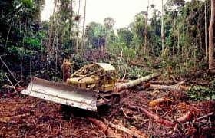
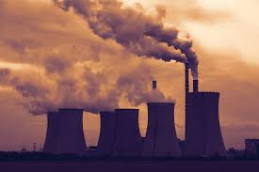
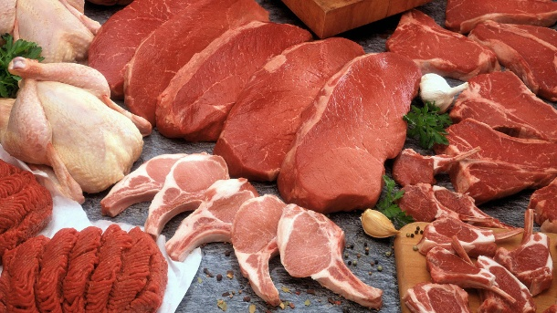
Klimawandel
Der Klimawandel ist ein weltweites Problem, das uns alle betrifft.
Er entsteht, weil immer mehr CO₂ in die Atmosphäre gelangt.
Durchschnittlicher Pro-Kopf-Verbrauch in DL = 11,6 t.

Slide 3
Klima-Gerechtigkeit: Wer und wie viel?

Slide 4
Die Klima-Kollekte gGmbH
Kompensationsanbieter für Organisationen, Unternehmen und Einzelpersonen im kirchlichen und nicht-kirchlichen Bereich
Freiwilliger Markt
Gegründet im Jahr 2011 mit der Geschäftsstelle in Berlin
Erweiterung der Gesellschafter: Elf Gesellschafterhäuser (2019)

Slide 5
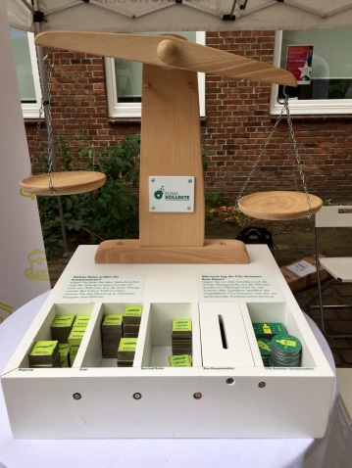
Angebote der Klima-Kollekte
Kostenfreier CO2-Rechner
Bilanzierung und Beratung zu Reduktionsmöglichkeiten
Kompensation in nachhaltige Klimaschutzprojekte
Bildungsangebote (Workshops, Präsentationen)
Verleih der interaktiven Klima-Waage und Roll-Ups
Wissen durch Leitfäden (z. B. für emissionsarme Veranstaltungen, Klima-Gottesdienste)
Unterstützung bei der Kommunikation der klimafreundlichen Aktivitäten nach außen

Slide 6
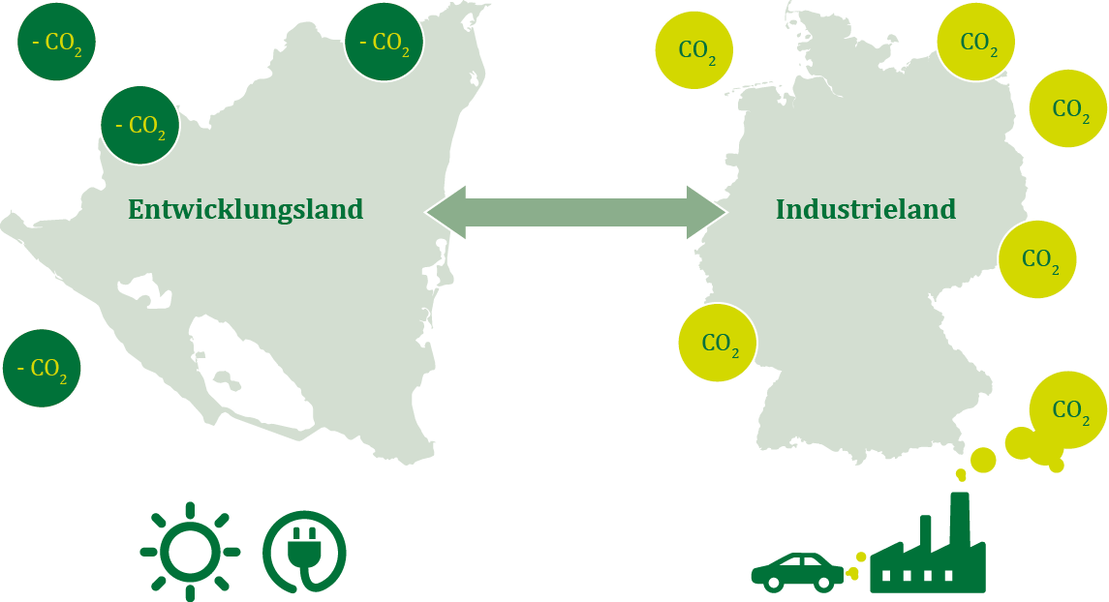
Funktionsweise der CO₂-Kompensation

Slide 7
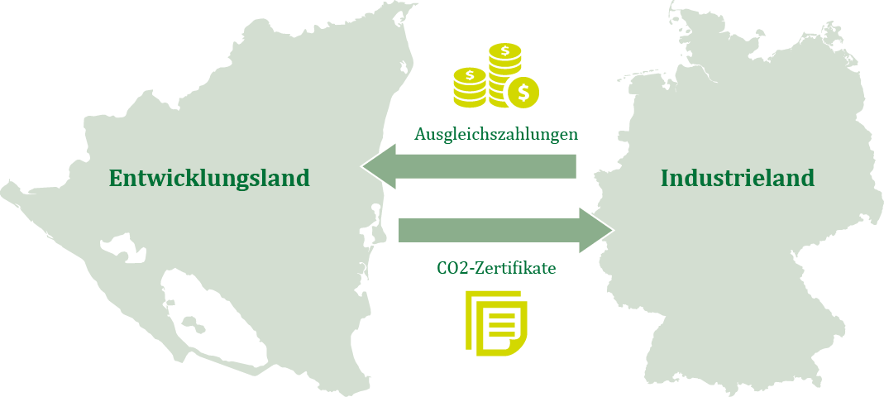
Funktionsweise der CO₂-Kompensation

Slide 8
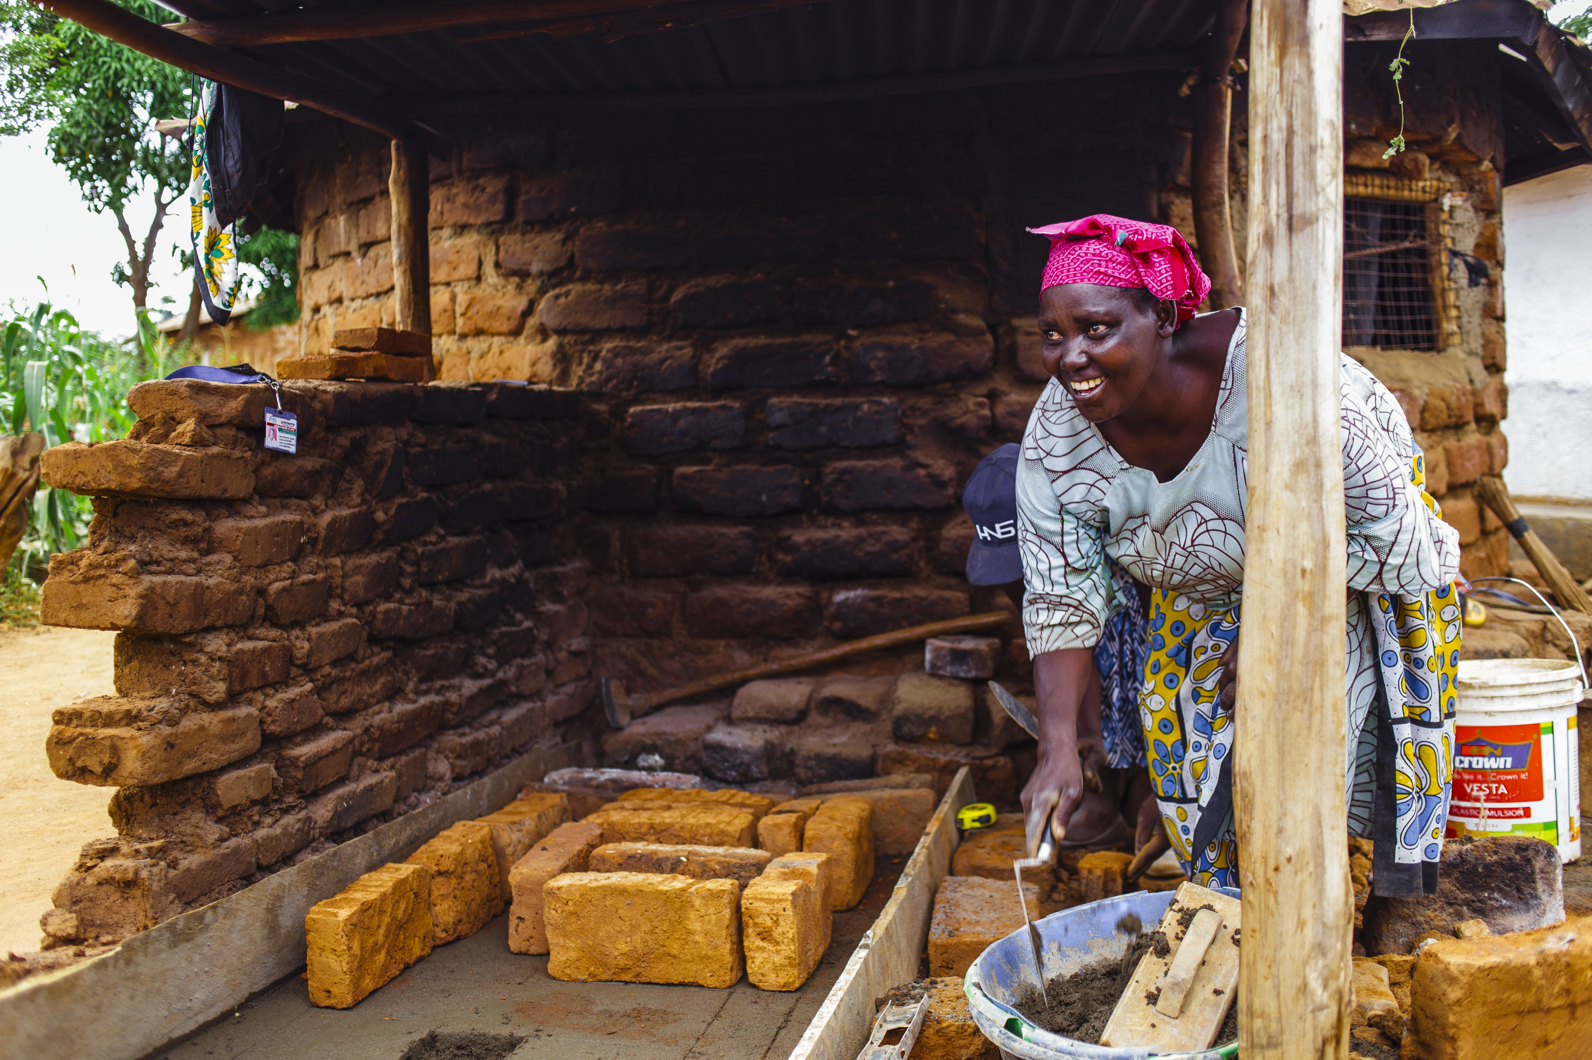
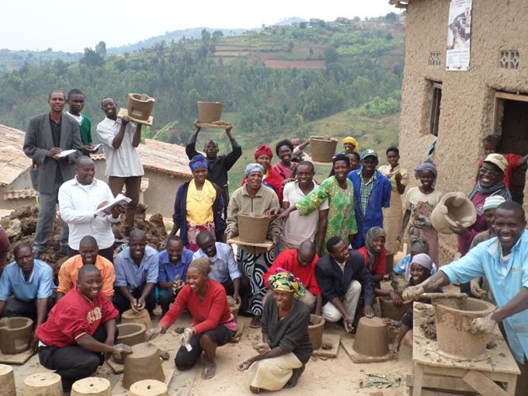
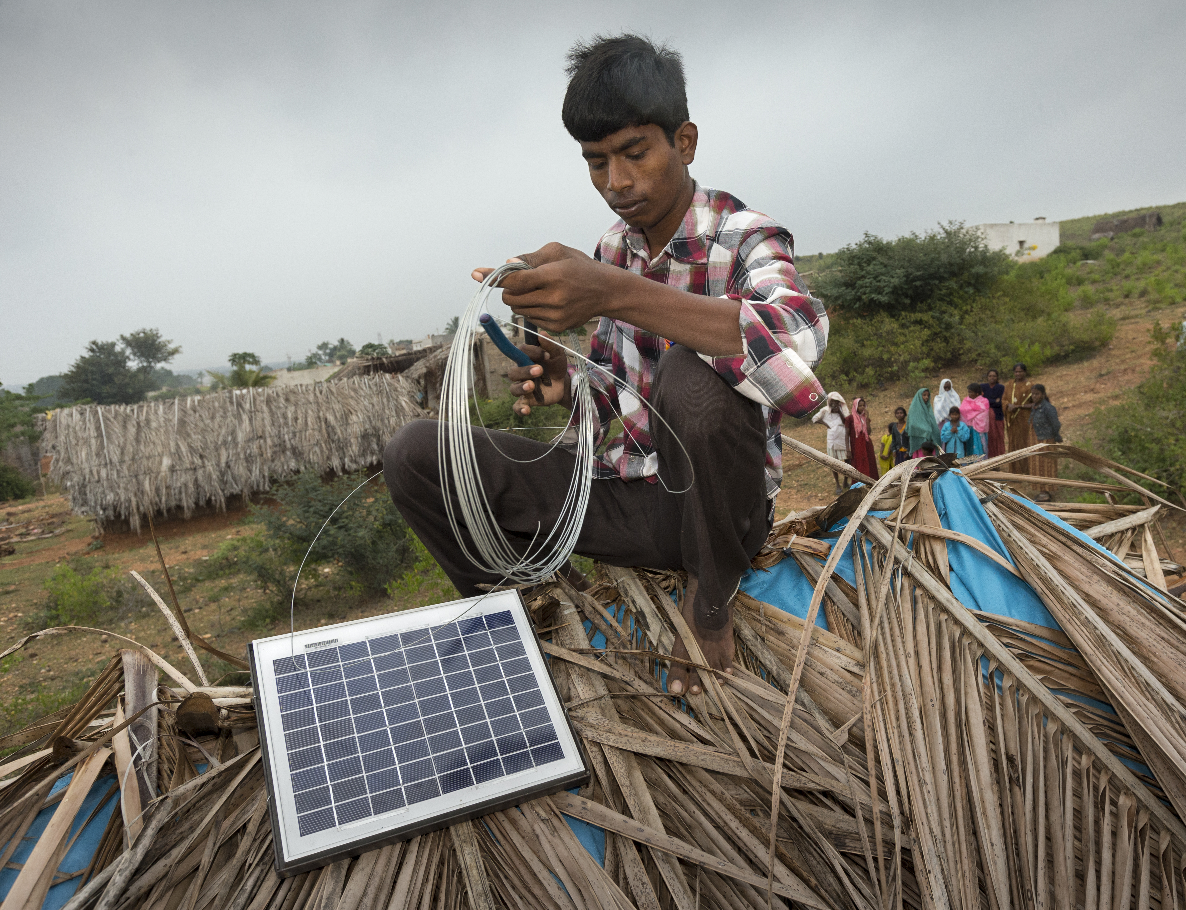
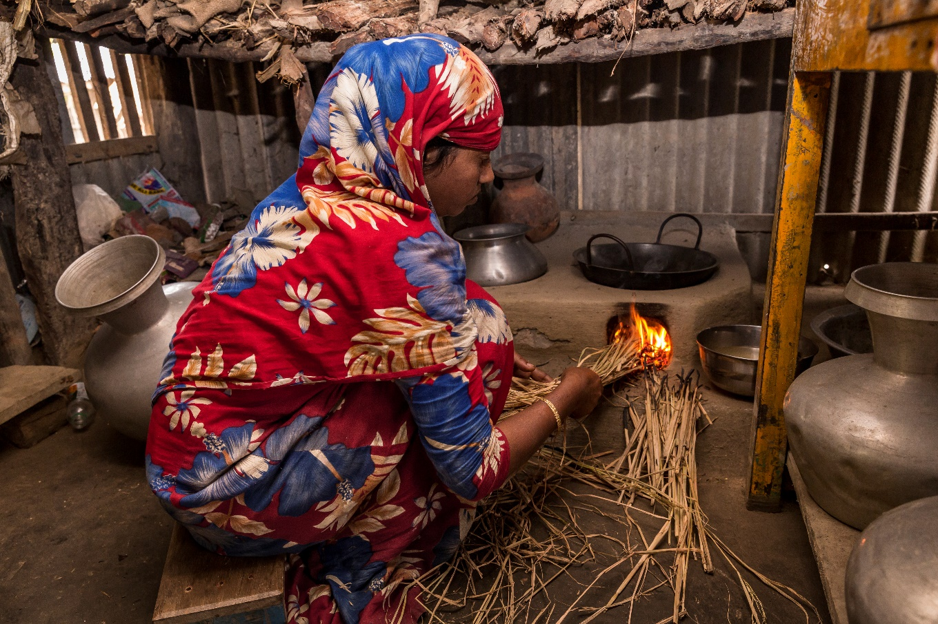

Slide 9
Projektbeispiel: Energieeffiziente Brennholzöfen
173.000 t CO₂
6.000 Kochstellen
6.000 Wasserfilter
6 Jahre Laufzeit
Emissionseinsparung
Standort: Distrikte Gisagara, Nyamgabe, Muhanga und Rusiz in der Südprovinz Rwandas
Lokaler Partner: Rural Development Interdiocesan Service

Slide 10
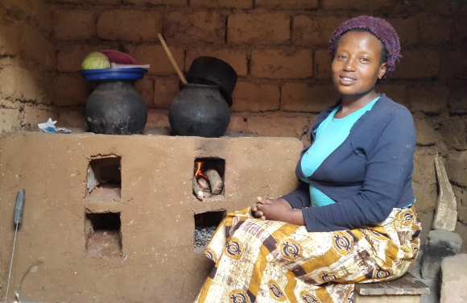
Projektbeispiel: Energieeffiziente Kochstellen und Wasserfilter
Aus lokalem Lehm gebaut
Brennmaterial: Holz, Holzkohle
45 % weniger Holz und Holzkohle als traditionelle, offene Feuerstellen
Weniger Rauchentwicklung und Atemwegserkrankungen
Schaffung von Arbeitsplätzen (Bau, Wartung)
Wasserfilter für sauberes Trinkwasser

Slide 11
Qualität der Kompensationsprojekte
Beitrag zur Klimagerechtigkeit und Kampf gegen den Klimawandel: Projekte setzen dort an, wo Klimawandel spürbar
Projekte tragen direkt zur Verbesserung der Lebensbedingungen der beteiligten Menschen in Entwicklungsländern bei
Fokus auf Klimaschutz und Armutsbekämpfung
Gold Standard Zertifizierung
Partizipation, nachhaltige Entwicklung und Förderung von Frauen
Eigene Projektentwicklung > keine Zukäufe, kein Preis-Dumping

Slide 12
Kompensationsstandards Internationale Standards
Gold Standard (GS)
2003 vom WWF und anderen Umweltverbänden entwickelt
Weltweit strengster Zertifizierungsstandard
Zusätzlich soziale und Umweltaspekte, die zur Erreichung von Nachhaltigkeitszielen beitragen
Eigenes Register
Entwicklung eines neuen Standards, dem „Gold Standard for the Global Goals (GS4GG)“, der u.a. auch die Auswirkungen auf Bereiche wie Gesundheit oder Wasserversorgung misst

Slide 13
Kompensationsstandards Internationale Standards
Clean Development Mechanism (CDM)
Im Rahmen des Kyoto-Protokolls beschlossen
Internationale öffentliche Organisation
Unabhängiger Aufsichtsrat (Executive Board) erarbeitet Vollzugsregeln und entscheidet über Projekte und die Ausstellung von CERs
Vereinfachte Regelungen für Klein- und Kleinstprojekte
(nur noch bis Ende 2020 – Pariser Klimaabkommen)

Slide 14
Kompensationsstandards Internationale Standards
Verified Carbon Standard (VCS)
Weltweit am meisten verwendeter freiwilliger Standard
2005 gegründet, gemeinnützig, gehört zur Organisation Verra
Ziele erfüllen die vom Kyoto-Protokoll geforderten Kriterien und Auflagen
Entwickelt derzeit den „Sustainable Development Verified Impact Standard” (SD VISta), der noch stärker die nachhaltige Entwicklung berücksichtigen soll

Slide 15
Kompensationsstandards Internationale Standards
Plan Vivo
Legt besonderen Wert auf fairen Handel und die Förderung von ländlichen Gemeinden
Jede Organisation, die mit ländlichen Gemeinden zusammen- arbeitet, kann ein Plan Vivo-Projekt entwickeln
Ausschließlich Projekte in den Bereichen Wälder & Forstwirtschaft, vermiedene Entwaldung und Landwirtschaft
Kein Festpreis, sondern jedes Projekt legt seine eigenen Preise fest und verhandelt mit Käufern und anderen Unterstützern

Slide 16
Kompensationsstandards Zusatzstandards
Die freiwilligen Zusatzstandards werden zur Bewertung von Nachhaltigkeits-aspekten (u.a. Biodiversität, Menschenrechte, die Beteiligung der lokalen Bevölkerung) eingesetzt. Sie sind nur in einer Kombination mit einem klassischen Standard, oft dem VCS, erhältlich. Das Zertifikat erhält in seinem einmaligen Registrierungscode eine zusätzliche und permanente Kennung.
Social Carbon
Erfordert eine kontinuierliche Verbesserung der sozialen und ökologischen Auswirkungen

Slide 17
Kompensationsstandards Zusatzstandards
Climate, Community and Biodiversity Standard (CCBS)
Von Forschungsinstituten, Unternehmen und Umweltgruppen gemeinsam entwickelt
Besonderer Fokus auf den Erhalt der Artenvielfalt und die sozialen Auswirkungen in der Projektregion
Findet vor allem bei forst- und landwirtschaftlichen Projekten Anwendung

Slide 18
Kompensationsstandards Regional
MoorFutures
Wiedervernässung von Mooren in Deutschland (MV, BB, SH)
Viele positive Nebeneffekte für das lokale Ökosystem
Für die Bedingungen in Deutschland (Planfeststellung, Natur- schutz) und in Anlehnung an den VCS‐Standard entwickelt
Projekte werden durch internen wissenschaftlichen Beirat geprüft und begleitet
Eigenes, öffentlich zugängliches Stilllegungsregister

Slide 19
Kontakt
Klima-Kollekte – Kirchlicher Kompensationsfonds gGmbH
Sina Brod
Caroline-Michaelis-Str. 1
10115 Berlin
Tel.: 030 65211-4001
info@klima-kollekte.de
www.klima-kollekte.de

